Slide 1
Contenidos Informativos Electrónicos, Libros y Objetos digitales
UNIVERSIDAD DE SALAMANCA
II Jornadas NUX
Santiago de Compostela, Junio 2016

Slide 2
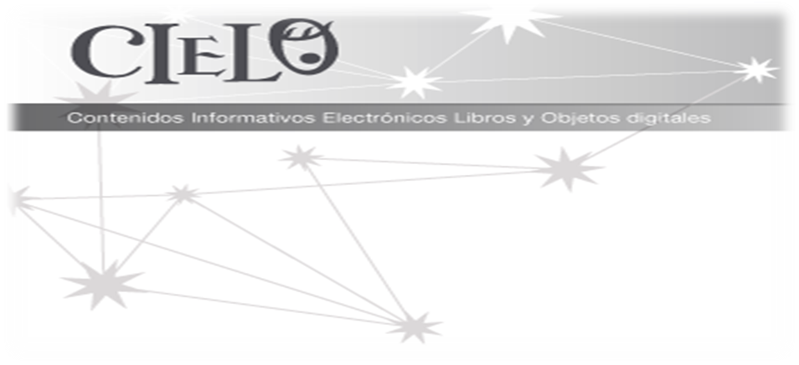
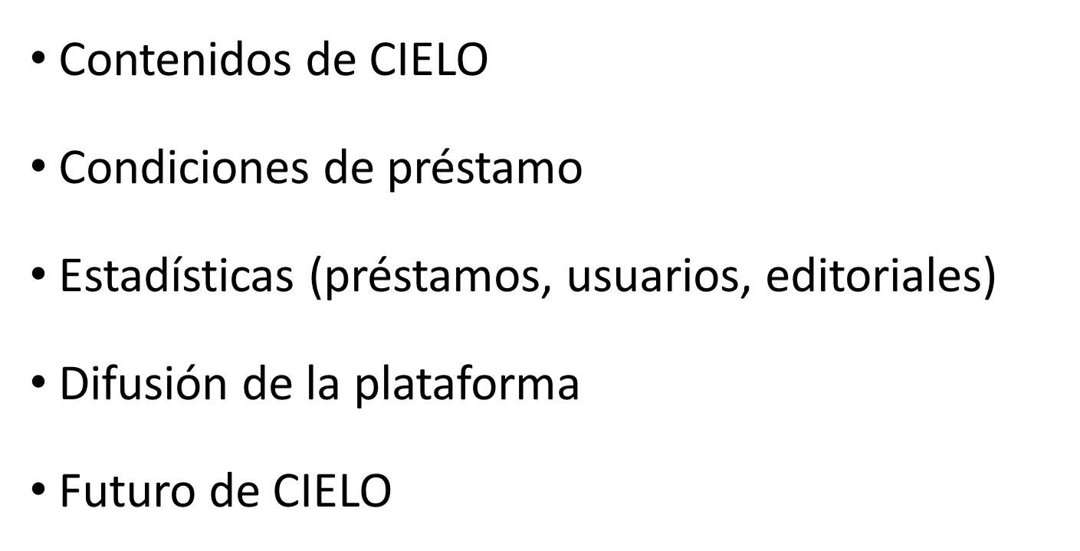

Slide 3
Contenidos de CIELO
Libros-e de editoriales españolas
Libros-e por intercambio científico
Libros E-libro / Ebrary
Revistas
Acceso Abierto

Slide 4








Contenidos de CIELO
1) Libros electrónicos de editoriales españolas

Slide 5








Contenidos de CIELO
1) Libros electrónicos de editoriales españolas

Slide 6








Contenidos de Cielo
2) Libros electrónicos por intercambio científico

Slide 7


Contenidos de CIELO
3) Libros electrónicos procedentes de Ebrary/Elibros
1015 títulos
Libros académicos y universitarios
Todo tipo de materias (Medicina, Derecho, Economía, Filología, etc)
Diferentes editoriales (Alfil, S.XXI, Dykinson, AENOR, Akal, UOC, etc)

Slide 8
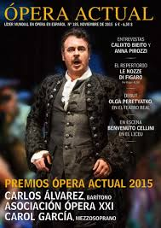
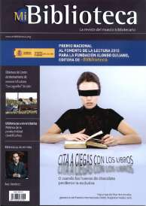
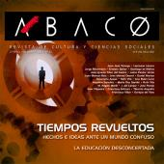
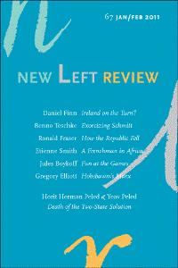

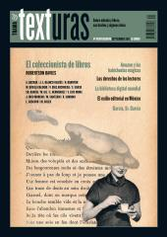
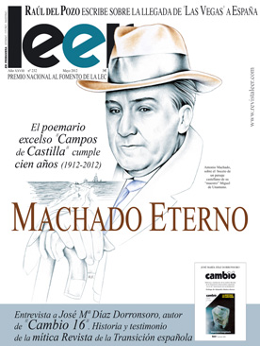
Contenidos de CIELO
4) Revistas no científicas.
Revistas culturales o divulgativas
Revistas suscritas por la Biblioteca o Departamentos que no tienen cabida en las plataformas o bases de datos suscritas por la Universidad
Temática: Literatura, política, filosofía, música, ciencias, etc.
Títulos: New Left Review, Mi biblioteca, Cuadernos, Ábaco, Ópera actual, CLIJ, La Marea, Leer y Trama & Texturas

Slide 9

Contenidos de CIELO
5) Libros electrónicos en Acceso Abierto
Peticiones de libros en Acceso Abierto por parte la comunidad universitaria
Comprobar si sus licencias nos permiten su integración en nuestra plataforma
Crear registro bibliográfico en la plataforma + enlace url al repositorio, web o plataforma
Libros interesantes en Open Access para nuestro usuarios
Aún tenemos poco títulos en el catálogo

Slide 10
Condiciones de préstamo
Tarifa plana para todos los usuarios 21 días
Nº de préstamos 5/15 dependiendo del tipo de usuario
1 Renovación por cada ejemplar
Un máximo de 5 reservas por usuario

Slide 11
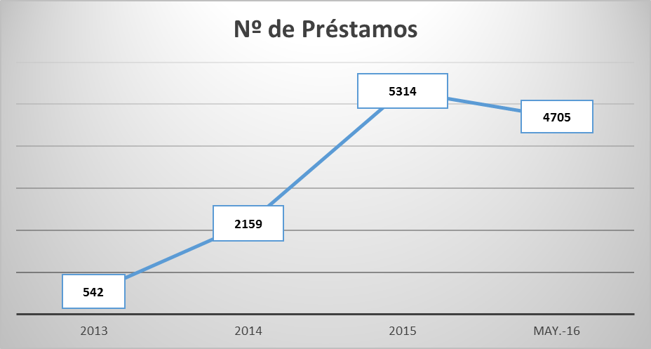
Estadísticas CIELO

Slide 12
Estadísticas CIELO

Slide 13
Estadísticas CIELO

Slide 14
Estadísticas CIELO

Slide 15


Difusión de CIELO
Talleres sobre el uso de la plataforma y las aplicaciones de lectura de libros electrónicos, dirigidos a toda la comunidad universitaria.
Redes sociales propias de CIELO: Facebook y Twitter.
Recomendaciones en la web y por redes sociales.
Carrusel de recomendaciones cada 15 días
#Días mundiales y tendencias
Efemérides
Actualidad
Periodo de vacaciones (Literatura)
Aplicaciones de lectura

Slide 16
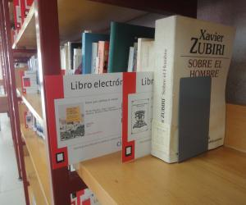
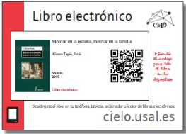
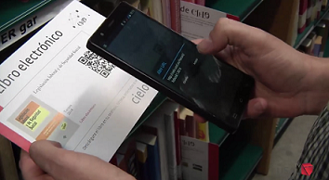
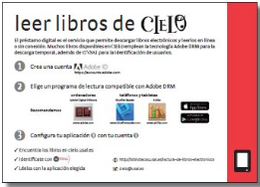
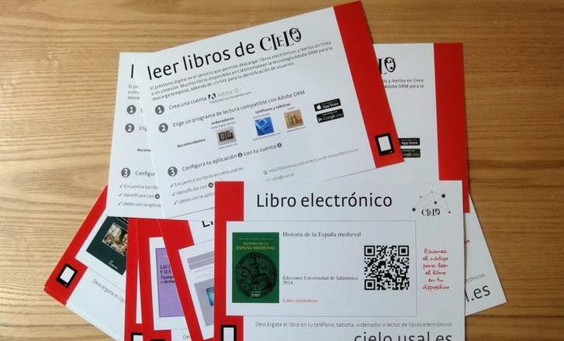
Difusión de CIELO
Campaña de difusión del libro-e: “+ libros, entre los libros”

Slide 17
Futuro de Cielo
Hacía donde queremos ir ….
Una catálogo uniforme y normalizado de libros electrónicos
Seguir aumentado las revistas, con títulos digitales suscritos por la USAL
Integración de todos los libros electrónicos suscritos por la Universidad de Salamanca (Springer, Elsevier, Proquest, Acceso Abierto etc) en una misma plataforma
Convertir CIELO en la plataforma que contiene todos los libros-e de la USAL

Slide 18
Contenidos Informativos Electrónicos, Libros y Objetos digitales
UNIVERSIDAD DE SALAMANCA
II Jornadas NUX
Santiago de Compostela, Junio 2016

